Slide 1
GAMEDASAR1 ANGGOTA KELOMPOK

Slide 2
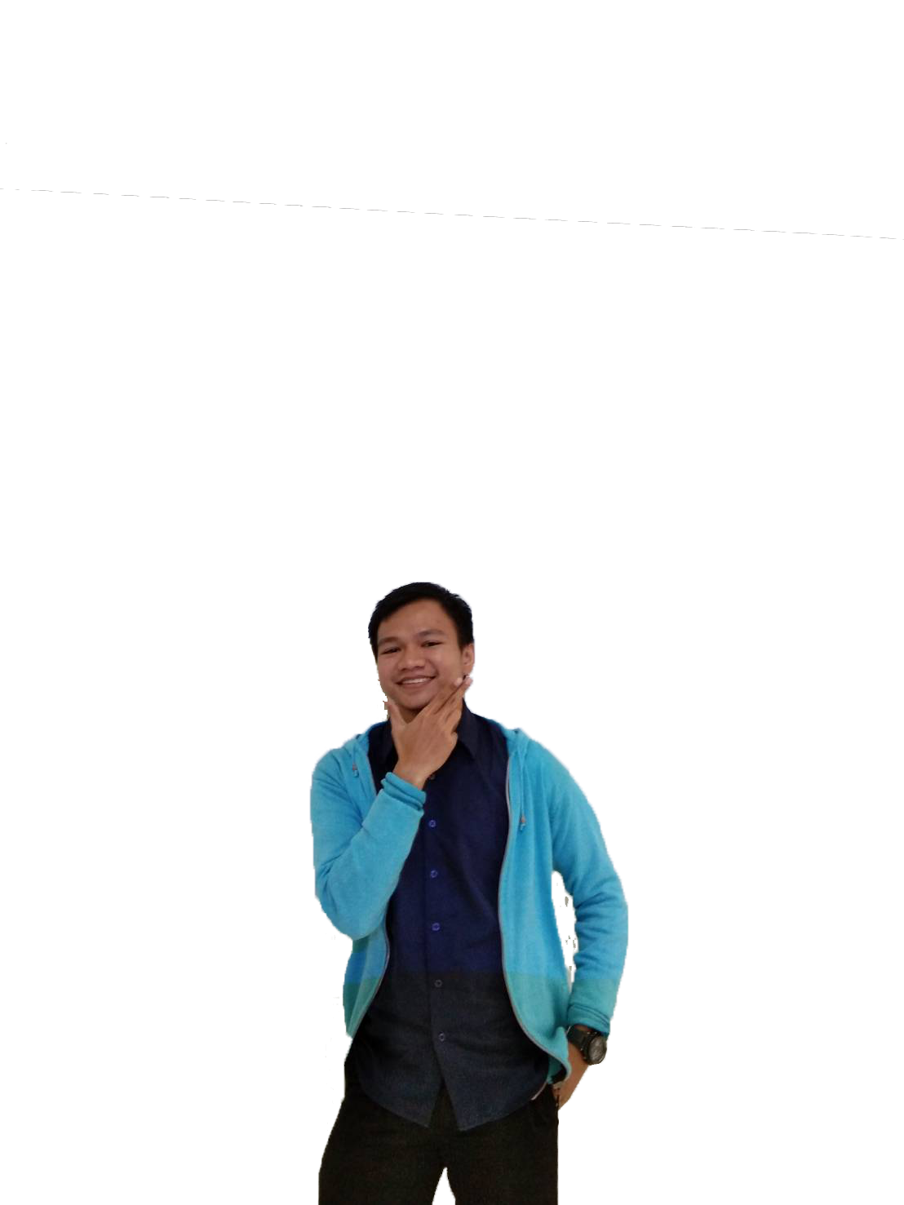
Nama : ARYO DAMAR PRASETIA
PANGGILAN : DAMAR , PRAS , SETIA
Role : leader Programmer

Slide 3

Nama : ASH SHIDIEQY ALDIN PANGGILAN : SHIDIQ (RRQ Leo)
Role : feeder , 3d modeling , story creator

Slide 4

Nama : YUSRI RAHMADANY
PANGGILAN : NANDA
Role : assasin , programmer , 3d motion

Slide 5

Nama : ELVIANI SARAGIH
PANGGILAN : ELVI
Role : MM , 3D MOTION , SOUND EFFECT

Slide 6


